Slide 1

마인플루언서

Slide 2
용어 정의
인플루언서 Influencer
사회에 미치는 영향력이 큰 사람
인플루언서 마케팅 Influencer Marketing
인플루언서가 전달하는 정보를 기업이 활용하여 홍보하는 것
https://ko.wikipedia.org/wiki/%EC%9D%B8%ED%94%8C%EB%A3%A8%EC%96%B8%EC%84%9C

Slide 3
MINE플루언서
Mine
influencer
나만의 인플루언서 플랫폼
나의 취향에 맞는 인플루언서를 만나다

Slide 4
주 타겟층 & 기획의도
일반적인 인플루언서 플랫폼은
공동구매, 광고주-인플루언서 연결,
인플루언서 마케팅분석 을 주로 제공하고 있다.
사용자의 관심사에 맞춘 인플루언서를 추천하여 쉽고 빠르게 찾을 수 있도록 도와주는 플랫폼, ‘마인플루언서’를 기획하게 되었다.
일반인
10~30대

Slide 5
인플루언서 서비스 벤치마킹

Slide 6

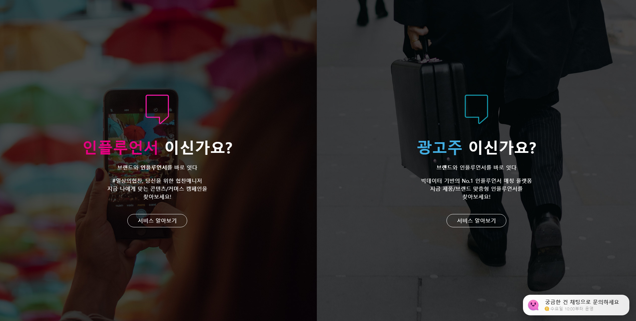
인플루언서 마케팅 플랫폼
반응형 웹
잇플루언서
https://www.itfluencer.co.kr/
“브랜드와 인플루언서를 잇다”
인플루언서 / 광고주
사용자가 타입 중 하나를 선택하면,
그에 맞는 서비스 page로 이동
로고: image

Slide 7

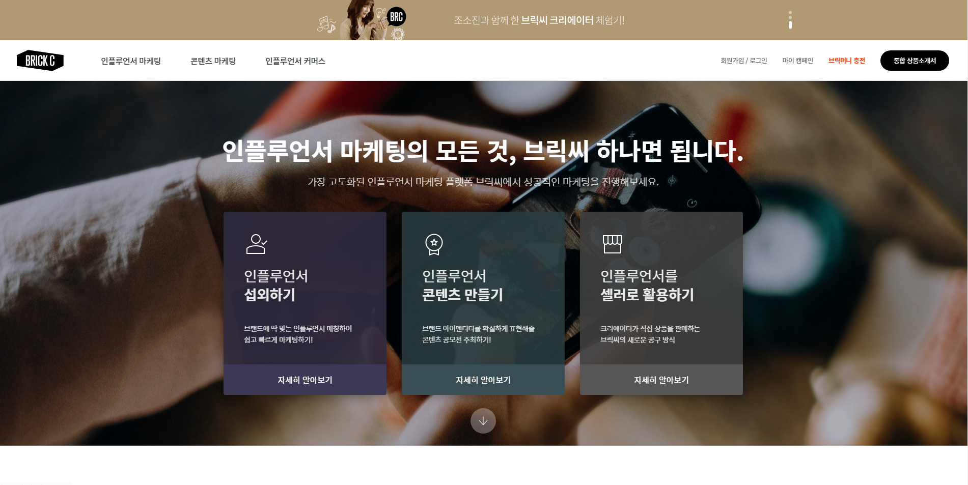
인플루언서 마케팅 플랫폼
반응형 웹
브릭씨
https://biz.brick-c.com/
“인플루언서 마케팅의 모든 것,
브릭씨 하나면 됩니다.”
인플루언서 / 광고주
메인서비스 3개
로고: Text & box

Slide 8

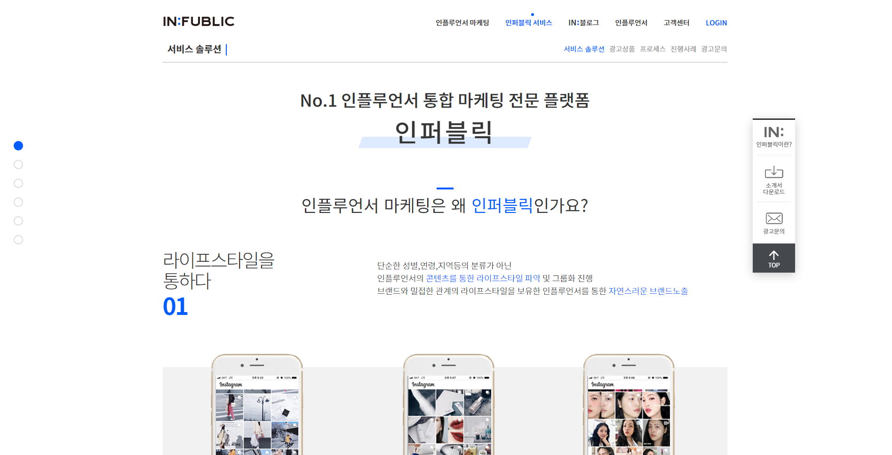
인플루언서 마케팅 플랫폼
인퍼블릭
https://infublic.com/
인플루언서 / 광고주
인플루언서 - 캠페인등록
광고주 - in:체험단, in:커머스
로고: image
동적인 화면

Slide 9
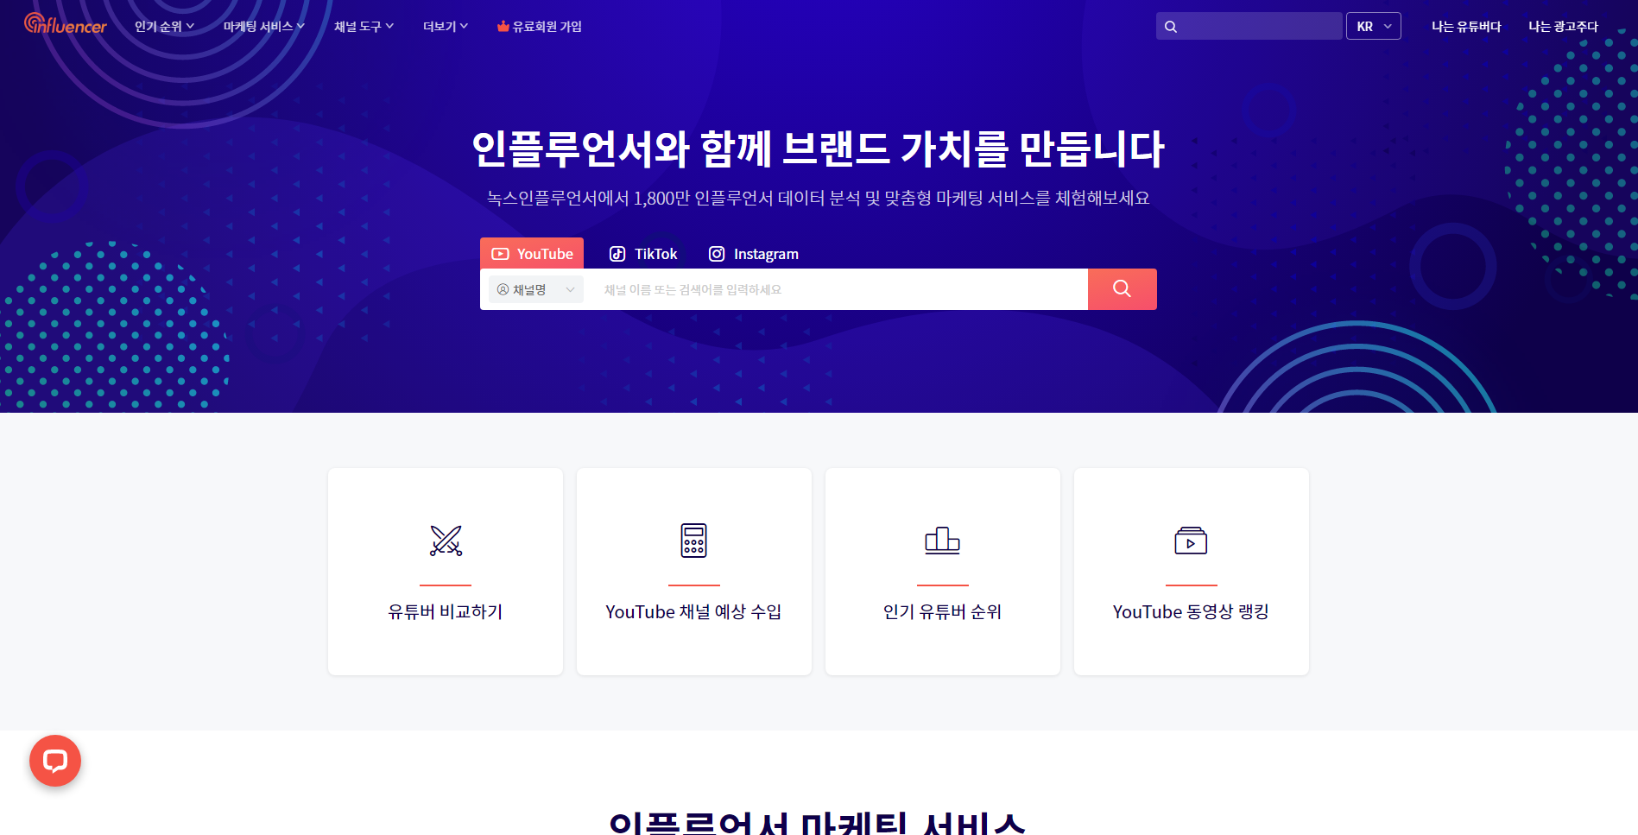

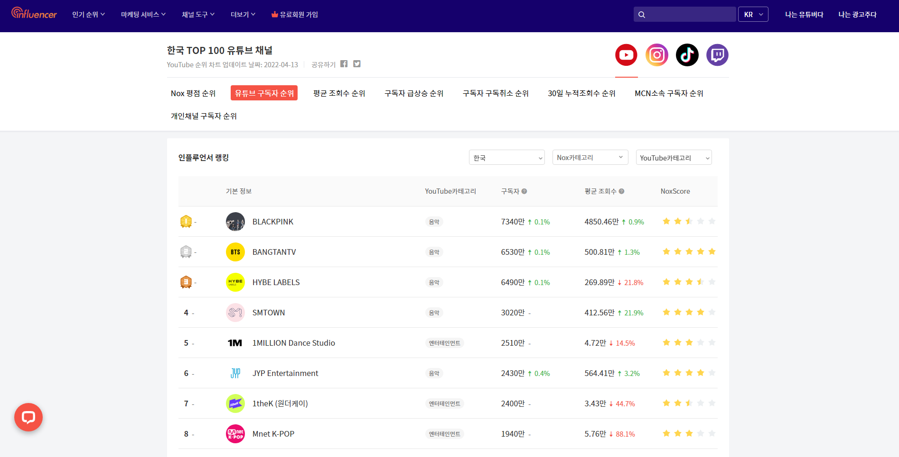
인플루언서 마케팅 플랫폼
랭킹
녹스인플루언서
https://kr.noxinfluencer.com/
“가장 전문적인 유튜브 마케팅 전문 플랫폼”
인플루언서 / 광고주
유튜브, 틱톡, 인스타그램
인기순위
마케팅서비스
유튜브 채널도구(분석/창작)
로고: image

Slide 10

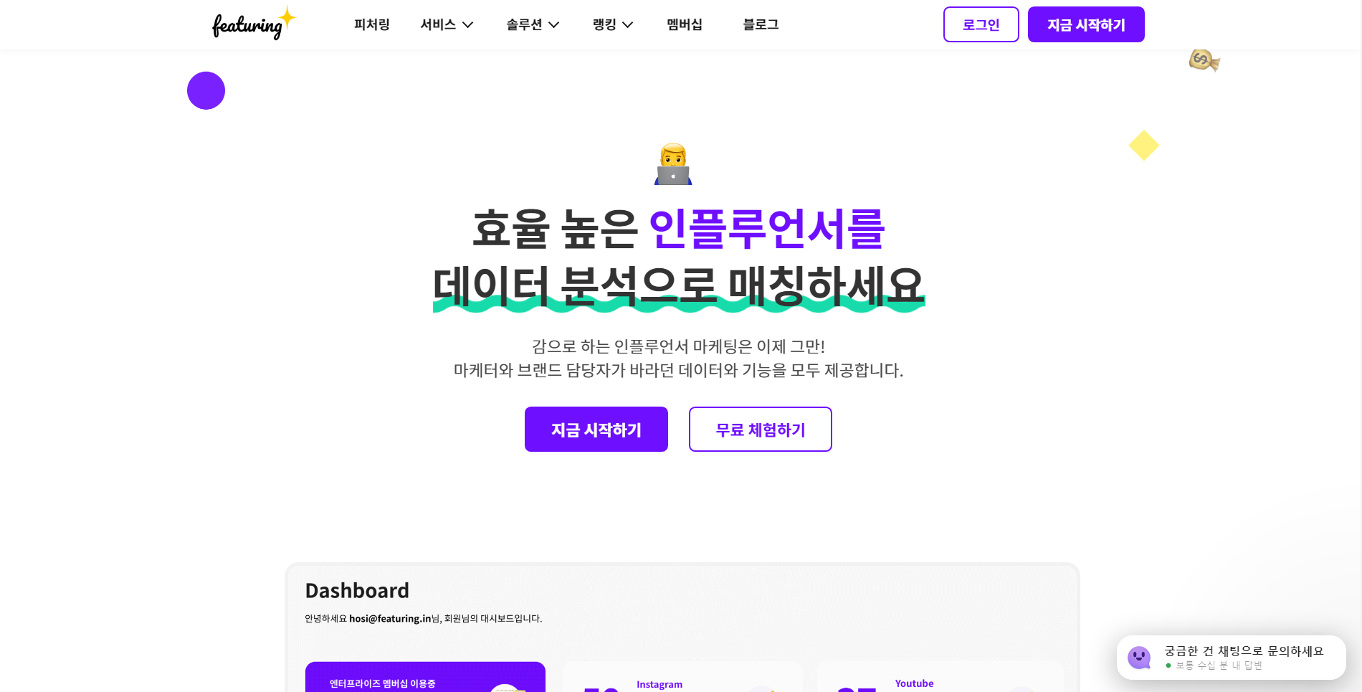
인플루언서 마케팅 플랫폼
랭킹
반응형 웹
피처링
https://featuring.co/
인플루언서 / 광고주 / MCN에이전시
서비스-인스타그램/유튜브분석
랭킹-인스타그램/유튜브
로고: image

Slide 11

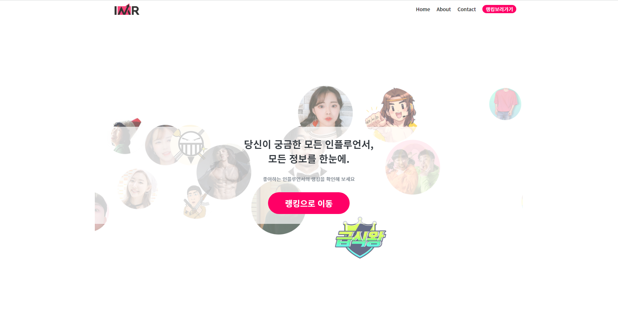
인플루언서 마케팅 플랫폼
랭킹
반응형 웹
IMR
https://imr.kr/
Influencer Multi-Platform Ranking (IMR)
“당신이 궁금한 모든 인플루언서,
모든 정보를 한눈에.”
빅데이터+알고리즘기반 랭킹서비스
로고: image

Slide 12

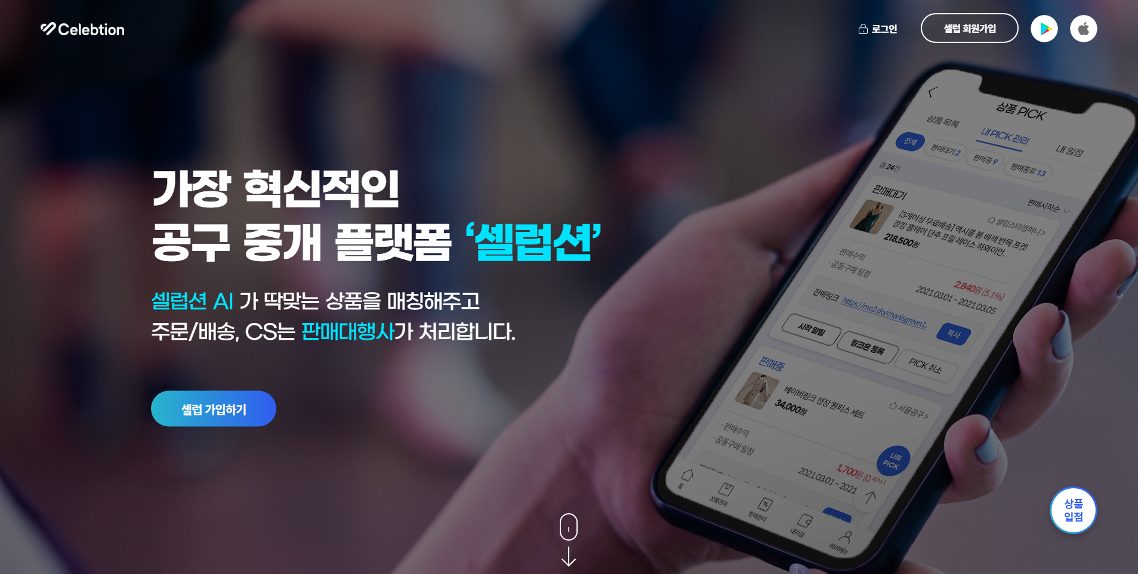
인플루언서 공동구매 플랫폼
반응형 웹
셀럽션
https://www.celebtion.com/
“가장 혁신적인 공구 중개 플랫폼 ‘셀럽션’”
인플루언서 / 판매대행사
원페이지 소개 > 로그인 필요
로고: image
동적인 화면
웹사이트, 앱

Slide 13
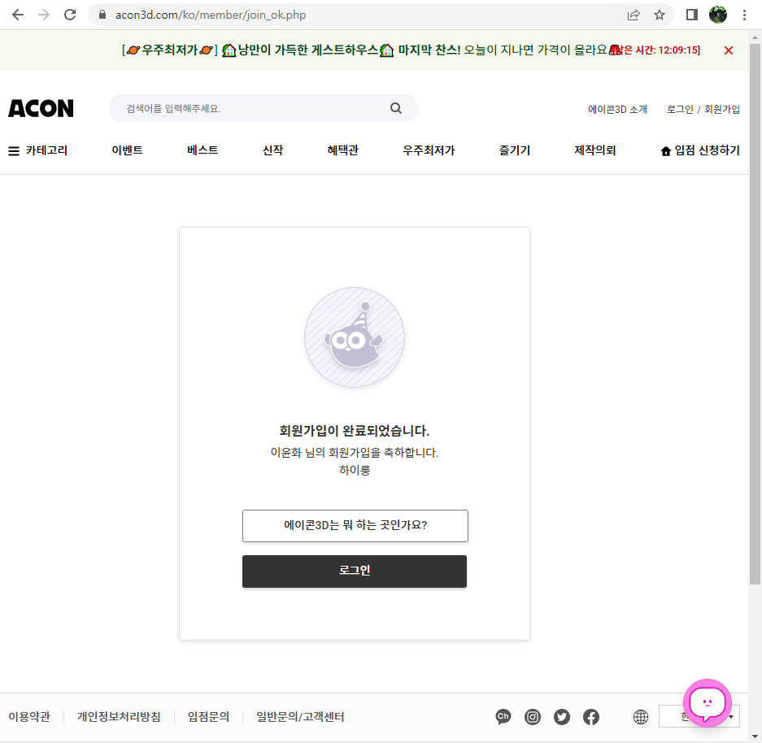
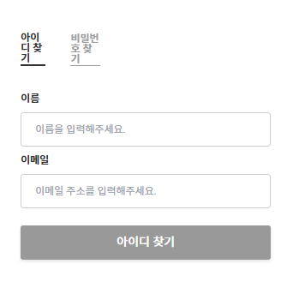
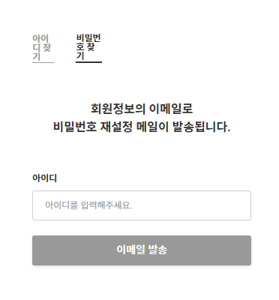
회원가입 & 마이페이지 서비스 벤치마킹
서비스
에이콘
https://www.acon3d.com/ko
아이디 자체를 이메일로 받음

Slide 14
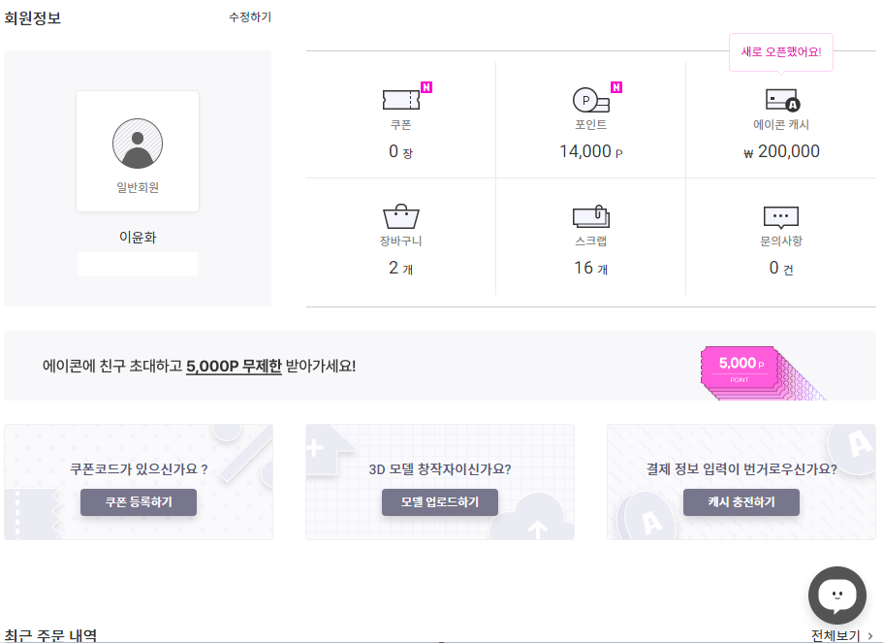
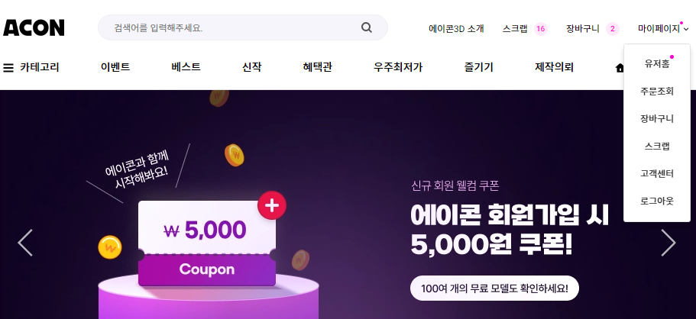
회원가입 & 마이페이지 서비스 벤치마킹
서비스

Slide 15
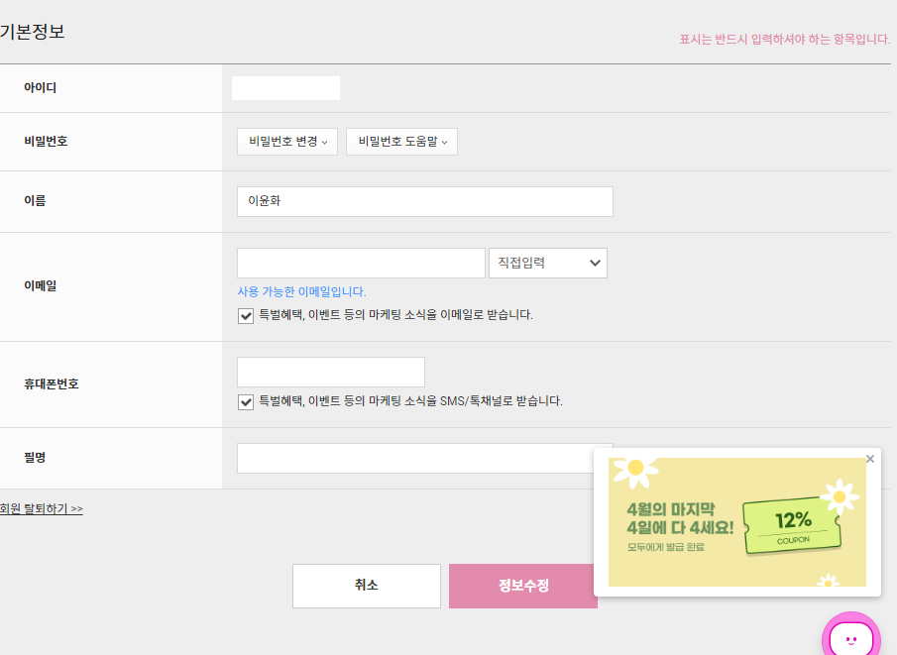
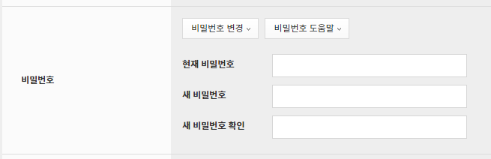
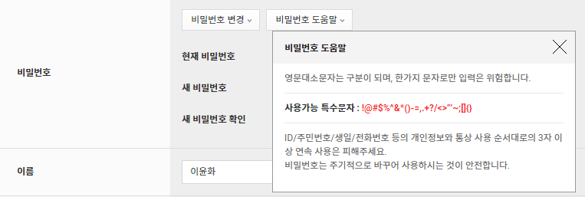
회원가입 & 마이페이지 서비스 벤치마킹
서비스

Slide 16
화면설계
버전 | 1.0
작성일 | 2022.04.12
프로젝트 팀원 | 김지후, 유준재, 이윤화, 장희진, 전주현, 최성림

Slide 17
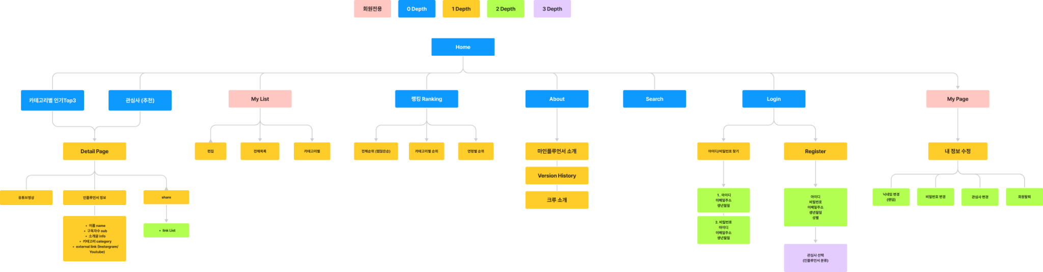
Author | 이윤화 | Date | 2022.04.19
메뉴 구조 (IA)
Figma 링크

Slide 18
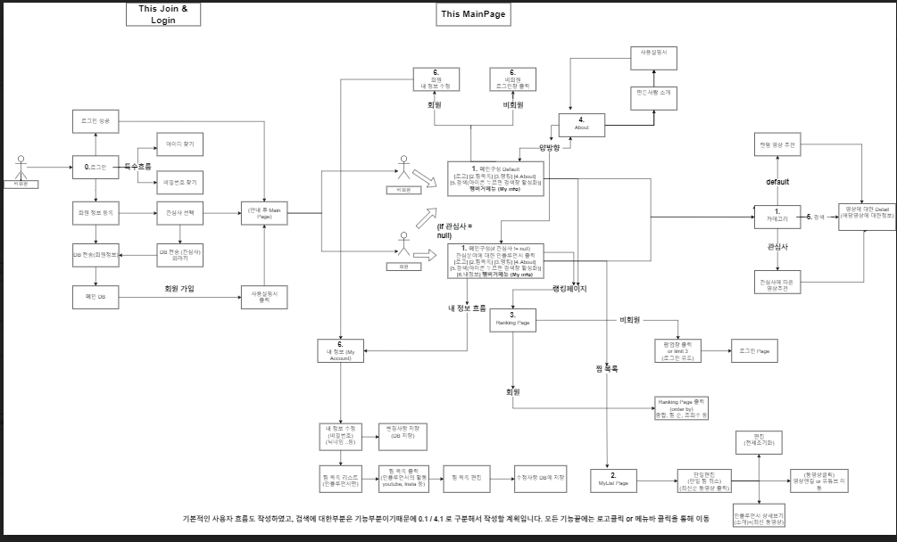
Author | 김지후, 유준재, 이윤화, 장희진, 최성림 | Date | 2022.04.17
FLOWCHART

Slide 19
Author | 전주현 | Date | 2022.05.02
화면 목록
1. 찜 목록 (PLAY_10000/100001) 에서 사용자가 목록을 수정할 수 없고 대신 ‘수정하기’ 누르면 바로 5. 내 정보 아래에 있는 찜 목록(MYPG_50200)으로 이동
=> 동의합니다. 그렇게 진행 해도 될거 같습니다.
5.내 정보가 햄버거메뉴에 들어가는 기능이라면, (MYPG_50200) 과 (PLAY_10000)은 같은 페이지로 봐야 할 것 같습니다.
대메뉴 | 중메뉴 | Screen ID | Page Title | Description | 비고/Related ID
로그인/회원가입 | 로그인 | LOGN_00000 | 로그인 |  | 5번(5배수) 오류 -> popup
 | 아이디/비밀번호찾기 (특수흐름) | LOGN_00100 | 아이디찾기 | 이메일, 생년월일, *질문(좋아하는색)으로 아이디 찾기
 |  | LOGN_00102 | 아이디찾기: 완료 | 아이디 출력 (로그인, 비밀번호 찾기) | LOGN_00000
 |  | LOGN_00103 | 비밀번호찾기 | 아이디, 이메일, 생년월일, *질문(좋아하는색)으로 비밀번호 찾기 → 비밀번호재설정 | 비번재설정 popup
 | 회원가입 | REGI_00200 | 회원가입
 |  | REGI_00201 | 관심사 선택
 |  | REGI_00202 | 회원가입 완료 |  | LOGN_00000
0. MAIN |  | INDX_00000 | 홈페이지(비로그인) | 비로그인 회원 홈페이지 (VIEW ONLY)
 |  | INDX_00001 | 홈페이지(로그인) | 로그인 회원 홈페이지
1. 찜 목록 (My List) | My List | MYLI_10000 | 찜 목록(EMPTY) | 찜 목록 without 콘텐츠
 |  | MYLI_10001 | 찜 목록(FILLED) | 찜 목록 with 콘텐츠 (수정 포함)
2. 랭킹 (Ranking) |  | RANK_20000 | 인플루언서 랭킹 | 인플루언서 랭킹순위(FILTER BY)
3. 상세정보 | 프로젝트: ABOUT | INFO_30000 | 프로젝트 상세 | 마인플루언서 프로젝트 상세정보
 | 인플루언서 DETAIL | INFO_30001 | 인플루언서 상세 | 인플루언서 정보 상세확인 할 때 detail 화면
 | 유튜브영상 DETAIL | INFO_30002 | 유튜브영상 상세 | 유튜브영상을 클릭 할 때 detail 화면
4. 검색 |  | SRCH_40000 | 검색 | - :focus 애니메이션 적용 - 검색 후 카테고리 설정
5. 내 정보 (My Page) | 내 정보 보기 | MYPG_50000 | 내 정보 보기 | 내 정보 출력 | MYPG_50100
 | 내 정보 수정 | MYPG_50100 | 내 정보 수정
 |  | MYPG_50101 | 비밀번호 수정
 |  | MYPG_50102 | 관심사 수정
 | 회원탈퇴 | MYPG_50200 | 회원탈퇴 | 회원탈퇴 사유 select → popup: 비밀번호 재입력 → popup: 회원탈퇴 완료 (5초후 redirect to MAIN)
영상을 클릭하거나, 인플루언서 정보 상세확인을 할 때의 Detail 화면을 추가해야 될 것 같아요!
참고용 Figma 링크

Slide 20
0. MAIN

Slide 21

Page Title | 홈페이지(비로그인) | Screen ID | INDX_00000 | Author | 전주현 | Date | 2022.04.19
Screen Path | HOME (비로그인)
Description
1
2
3
4
5
6
7
8
9
Notes
비로그인 유저는 홈 화면의 링크 접근 허용 안됨. 카테고리: 운동, 여행, 뷰티, 패션, 먹방, 요리, 게임, 음악, 개발, 동물, 주식, 키즈
Related ID
로고
찜 목록
랭킹
About
로그인 | 회원가입
배너 광고
카테고리
전체보기
운동
여행
뷰티
패션
먹방
요리
배너
SCROLL ↓

Slide 22
Page Title | 홈페이지(비로그인)_scroll | Screen ID | INDX_00000 | Author | 전주현 | Date | 2022.05.07
Screen Path | HOME (비로그인)
Description
1
2
3
4
5
6
7
8
9
Notes
비로그인 유저는 홈 화면의 링크 접근 허용 안됨.
Related ID
운동 분야
지금 인기있는 인플루언서
더보기
LOVELY SIMMER
구독자 21.8만명
#운동
#패션
#여행
LOVELY SIMMER
LOVELY SIMMER
LOVELY SIMMER
#운동
#여행
#뷰티
구독자 21.8만명
구독자 21.8만명
구독자 21.8만명
#운동
#패션
#여행
#운동
#패션
#여행
#운동
#패션
#여행
#패션
#먹방
#요리
#게임
#음악
#개발
운동 분야
지금 뜨는 영상
#동물
#주식
#키즈
명절이니까 운동도 ‘세배’ 더…
명절이니까 운동도 ‘세배’ 더…
명절이니까 운동도 ‘세배’ 더…
KIM JONG KOOK • 조회수 254만회
KIM JONG KOOK • 조회수 254만회
KIM JONG KOOK • 조회수 254만회
SCROLL ↓

Slide 23
Page Title | 홈페이지(비로그인)_scroll | Screen ID | INDX_00000 | Author | 전주현 | Date | 2022.04.19
Screen Path | HOME (비로그인)
Description
1
2
3
4
5
6
7
8
9
Notes
비로그인 유저는 홈 화면의 링크 접근 허용 안됨.
Related ID
이런건 어때요?
프로젝트 소개글 필요
어떠한 방식으로 작성할지 고민 해봐야될거같아요!
로고
About
Team
프로젝트 소개 글 here
김지후
유준재
이윤화
장희진 전주현 최성림
© 마인플루언서. All Rights Reserved.

Slide 24

Page Title | 홈페이지(비로그인) 팝업창 | Screen ID | INDX_00000 | Author | 전주현 | Date | 2022.05.07
Screen Path | HOME (비로그인) > 메뉴/링크 클릭
Description
1
2
3
4
5
6
7
8
9
Notes
비로그인 유저는 홈 화면의 링크 접근 허용 안됨. 카테고리: 운동, 여행, 뷰티, 패션, 먹방, 요리, 게임, 음악, 개발, 동물, 주식, 키즈
Related ID
로고
찜 목록
랭킹
About
로그인 | 회원가입
배너 광고
로그인해주세요.
로그인 후 마인플루언서를 이용해주세요.
로그인
카테고리
전체보기
회원가입
운동
여행
뷰티
패션
먹방
요리

Slide 25

Page Title | 홈페이지(로그인) | Screen ID | INDX_00001 | Author | 전주현 | Date | 2022.04.19
Screen Path | HOME (로그인)
Description
1
2
3
4
5
6
7
8
9
Notes
Related ID
로고
찜 목록
랭킹
About
배너 광고
카테고리
전체보기
운동
여행
뷰티
패션
먹방
요리
배너
SCROLL ↓

Slide 26
Page Title | 홈페이지(로그인): 햄버거메뉴 | Screen ID | INDX_00001 | Author | 전주현 | Date | 2022.05.07
Screen Path | HOME (로그인)
Description
1
2
3
4
5
6
7
8
9
Notes
Related ID
로고
찜 목록
랭킹
About
인플루언서를 검색하세요
배너 광고
마이페이지
찜 목록
자랑하는강아지 님
랭킹
로그아웃
About
검색
카테고리
전체보기
운동
여행
뷰티
패션
먹방
요리
배너
SCROLL ↓

Slide 27
0.1 로그인/회원가입

Slide 28
Page Title | 로그인 | Screen ID | LOGN_00000 | Author | 전주현 | Date | 2022.04.19
Screen Path | HOME > 로그인
Description
1
2
3
4
5
6
7
8
9
Notes
Related ID
로고
로그인
아이디
아이디
banana
아이디를 다시 확인해주세요.
비밀번호
비밀번호
⚫⚫⚫⚫⚫
비밀번호를 다시 확인해주세요.
아이디찾기 | 비밀번호찾기
아이디찾기/비밀번호찾기:
하나로 통일된 process인가요 아니면 아이디찾기 / 비밀번호찾기 따로 할 수 있는 건가요?
=> 따로 진행하는게 맞습니다
만약 아이디 / 비밀번호를 각각 찾을 수 있다면 어떤 정보로 찾을 수 있나요? (e.g. 이메일로 비밀번호 찾기)
아이디 찾기 : 이메일, 생년월일
비밀번호 찾기 : 아이디, 이메일, 생년월일
로그인
회원가입

Slide 29

Page Title | 아이디찾기 | Screen ID | LOGN_00100 | Author | 전주현 | Date | 2022.04.19
Screen Path | HOME > 로그인 > 아이디찾기
Description
1
2
3
4
5
6
7
8
9
Notes
Related ID
로고
아이디/비밀번호 찾기
아이디 찾기
비밀번호 찾기
* 아이디를 잊으셨나요?
회원가입시 등록한 정보를 입력해주세요!
이메일
생년월일
1999-01-01
좋아하는 색은?
아이디찾기

Slide 30
Page Title | 아이디찾기: 완료 | Screen ID | LOGN_00101 | Author | 전주현 | Date | 2022.04.19
Screen Path | HOME > 로그인 > 아이디찾기
Description
1
2
3
4
5
6
7
8
9
Notes
Related ID
로고
아이디/비밀번호 찾기
아이디 찾기
비밀번호 찾기
* 홍길동 님의 아이디는 다음과 같습니다.
아이디 honggildong
비밀번호찾기
로그인

Slide 31
Page Title | 비밀번호찾기 | Screen ID | LOGN_00102 | Author | 전주현 | Date | 2022.04.19
Screen Path | HOME > 로그인 > 비밀번호찾기
Description
1
2
3
4
5
6
7
8
9
Notes
Related ID
로고
아이디/비밀번호 찾기
아이디 찾기
비밀번호 찾기
* 비밀번호를 잊으셨나요?
회원가입시 등록한 정보를 입력해주세요!
이메일
생년월일
1999-01-01
좋아하는 색은?
비밀번호 재설정
비밀번호 재설정 완료
* 새로운 비밀번호를 등록해주세요.
* 다시 로그인해주세요!
비밀번호찾기
새 비밀번호
로그인
새 비밀번호 확인
비밀번호 설정하기

Slide 32
Page Title | 회원가입 | Screen ID | REGI_00100 | Author | 전주현 | Date | 2022.05.07
Screen Path | HOME > 회원가입 / HOME > 로그인 > 회원가입
Description
1
2
3
4
5
6
7
8
9
Notes
Related ID
로고
회원가입
아이디
비밀번호
비밀번호 확인
이메일
@
-선택-
-선택-
gmail.com
닉네임
회원가입할때 필요한 정보:
=> *아이디, *비밀번호, *비밀번호 확인(일치성), *이메일, *닉네임(random), 생년월일, 성별, *질문(비번찾기용)
버튼
자랑하는강아지
naver.com
outlook.com
생년월일
daum.net
1999-01-01
yahoo.com
성별
직접입력
남
여
좋아하는 색은?
회원가입

Slide 33
Page Title | 관심사 선택 | Screen ID | REGI_00201 | Author | 전주현 | Date | 2022.04.19
Screen Path | HOME > 회원가입 > 관심사선택 / HOME > 로그인 > 회원가입 > 관심사선택
Description
1
2
3
4
5
6
7
8
9
Notes
Related ID
로고
관심있는 주제를 선택해보세요
관심사에 맞는 콘텐츠를 추천해드립니다.
최소 3개를 선택해주세요.
✔
✔
운동
여행
뷰티
패선
✔
먹방
쿠킹
게임
음악
개발
동물
주식
키즈
건너뛰기
관심사 선택 완료

Slide 34
Page Title | 회원가입 완료 | Screen ID | REGI_00202 | Author | 전주현 | Date | 2022.04.19
Screen Path | HOME > 회원가입 > 관심사선택 > 회원가입완료 / HOME > 로그인 > 회원가입 > 관심사선택 > 회원가입완료
Description
1
2
3
4
5
6
7
8
9
Notes
Related ID
로고
✔
회원가입이 완료되었습니다!
로그인 후 마인플루언서를 이용해주세요.
About Us
로그인
회원가입 VERSION 1: ABOUT PAGE is a separate page
메인으로 가는 버튼 대신 About Page로 가는 버튼으로 하면 어떨까요?
좋아요!

Slide 35
1. 찜 목록 (Mylist)

Slide 36
Page Title | 찜 목록(EMPTY) | Screen ID | MYLI_10000 | Author | 이윤화 | Date | 2022.05.01
Screen Path | HOME>로그인>MYLIST
Description
1
2
3
4
5
6
7
8
9
Notes
비로그인 유저는 메뉴 접근 불가
Related ID
GNB
Mylist
편집
정렬순
나만의 인플루언서를 찾지 못하셨나요?
MINE플루언서에서 찾아보세요!
인플루언서 검색
랭킹
Version 1 : 검색 vs 랭킹 이동하기
FOOTER

Slide 37
Page Title | 찜 목록(EMPTY) | Screen ID | MYLI_10000 | Author | 이윤화 | Date | 2022.05.01
Screen Path | HOME>로그인>MYLIST
Description
1
2
3
4
5
6
7
8
9
Notes
비로그인 유저는 메뉴 접근 불가
Related ID
GNB
Mylist
편집
정렬순
나만의 인플루언서를 찾지 못하셨나요?
MINE플루언서에서 찾아보세요!
찾으러 가기
홈으로
Version 2 : 랭킹 vs 홈 이동하기
최대한 랭킹으로 유도하는게 좋은 방법같네요^^

Slide 38
Page Title | 찜 목록(FILLED) | Screen ID | MYLI_10001 | Author | 이윤화 | Date | 2022.04.30
Screen Path | HOME>로그인>MYLIST
Description
1 | 원하는 카테고리 선택 시, - 선택한 카테고리에 맞는 인플루언서 목록으로 재정렬
2
3
4
5
6
7
8
9
Notes
비로그인 유저는 메뉴 접근 불가 카테고리는 단일선택만 가능
Related ID
Mylist
편집
정렬순
1
1
#음악
#음악
#개발
#키즈
Chuther츄더[문에스더]
구독 150만명 | #음악 #10대_인기
노마드 코더 Nomad Coders
구독 41.6만명 | #개발 #20대_인기
헤이지니 Hey Jini
구독 303만명 | #키즈 #30대_인기
인플루언서명
구독 **만명 | #카테고리 #연령별_인기

Slide 39
Page Title | 찜 목록(FILLED) | Screen ID | MYLI_10001 | Author | 이윤화 | Date | 2022.04.30
Screen Path | HOME>로그인>MYLIST>상세보기
Description
1 | 인플루언서 영역 클릭시 1. 프로필이미지 크기 축소, 텍스트 크기 축소 및 찜버튼 위로 이동 2. 자세히보기 버튼 나타남 3. 인플루언서의 최근 영상이 서랍 열리듯 영상, 영상제목이 나타남(slide down)
2 | 인플루언서 영역 클릭시 1. 영상제목이 영상 아래로 들어가고 영상 영역이 다시 인플루언서 영역 아래로 서랍 닫히듯 들어감(slide up) 2. 자세히보기 버튼이 사라짐 3. 프로필이미지, 텍스트 크기 확대(원래 크기), 찜버튼 원래 위치로 이동
3 | INFO_30001 로 이동
4 | INFO_30002 로 이동
5 | 유튜브영상 좌우이동 버튼 클릭시 한 칸씩 이동 - 1~5칸 : 유튜브 최근영상 - 6칸: 영상 더보기 버튼
Notes
비로그인 유저는 메뉴 접근 불가
Related ID
Chuther츄더[문에스더]
구독 150만명 | #음악 #10대_인기
Chuther츄더[문에스더]
구독 150만명 | #음악 #10대_인기
1
2
3
자세히보기
노마드 코더 Nomad Coders
구독 41.6만명 | #개발 #20대_인기
4
영상제목
영상제목
영상제목
헤이지니 Hey Jini
구독 303만명 | #키즈 #30대_인기
노마드 코더 Nomad Coders
구독 41.6만명 | #개발 #20대_인기
5
헤이지니 Hey Jini
구독 303만명 | #키즈 #30대_인기
SCROLL ↓
Chuther츄더[문에스더]
구독 150만명 | #음악 #10대_인기
자세히보기
영상 더보기 >
3
영상제목
영상제목

Slide 40
Page Title | 찜 목록(FILLED) | Screen ID | MYLI_10001 | Author | 이윤화 | Date | 2022.05.02
Screen Path | HOME>로그인>MYLIST>단일수정
Description
1 | 찜 버튼 클릭시, 삭제확인 알림창 팝업
2 | 취소버튼 클릭시, 취소완료 알림창 팝업
3 | 삭제버튼 클릭시, 삭제완료 알림창 팝업
4 | 취소완료 알림창 1. 알림창 5초 뒤 자동닫기 2. 확인버튼 클릭시 닫기
5 | 삭제완료 알림창 1. 알림창 5초 뒤 자동닫기 2. 실행취소 클릭시 삭제취소(Rollback), 실행취소 알림창 팝업
6 | 3. 확인버튼 클릭시 닫기, 삭제완료된 MYLIST 확인가능
Notes
비로그인 유저는 메뉴 접근 불가
Related ID
Mylist
편집
정렬순
#음악
#개발
#키즈
Chuther츄더[문에스더]
구독 150만명 | #음악 #10대_인기
1
[인플루언서 명] 을
삭제하시겠습니까?
노마드 코더 Nomad Coders
구독 41.6만명 | #개발 #20대_인기
취소
삭제하기
2
3
헤이지니 Hey Jini
구독 303만명 | #키즈 #30대_인기
인플루언서명
구독 **만명 | #카테고리 #연령별_인기
취소되었습니다.
5 초 후 자동으로 닫힙니다.
삭제되었습니다.
5 초 후 자동으로 닫힙니다.
확인
실행취소
확인
4
5
6

Slide 41
Page Title | 찜 목록(FILLED) | Screen ID | MYLI_10001 | Author | 이윤화 | Date | 2022.05.02
Screen Path | HOME>로그인>MYLIST>다중수정
Description
1 | 편집 버튼 클릭시, - 찜 버튼이 다중선택 버튼으로 변경됨 - 정렬순 버튼이 전체선택 버튼으로 변경됨
2 | 1개 이상 선택 시, [취소]와 [삭제] 버튼이 나타남.
3 | 전체선택 클릭시, 해당하는 인플루언서 목록 전체 선택됨.
4 | 취소 버튼 클릭시, - 선택되어있는 인플루언서 목록 전체 선택해제됨(clear)
5 | 선택된 인플루언서 총 개수가 포함됨. 삭제하기 버튼 클릭시, 삭제확인 알림창 팝업
6 | 취소 버튼 클릭시, - 수정 전 MYLIST
7 | 삭제하기 버튼 클릭시, 삭제완료 알림창 팝업
8
Notes
비로그인 유저는 메뉴 접근 불가
Related ID
1
6
3
Mylist
편집
정렬순
완료
전체선택
#음악
#개발
#키즈
#음악
#개발
#키즈
찜 목록 내부 상단메뉴 <편집-완료> , <정렬순-전체선택> 버튼 순서? :
[ 편집 ] [ 정렬순 ] (원래화면)
[ 정렬순 ] [ 편집 ]
Chuther츄더[문에스더]
구독 150만명 | #음악 #10대_인기
Chuther츄더[문에스더]
구독 150만명 | #음악 #10대_인기
노마드 코더 Nomad Coders
구독 41.6만명 | #개발 #20대_인기
노마드 코더 Nomad Coders
구독 41.6만명 | #개발 #20대_인기
2
✔
헤이지니 Hey Jini
구독 303만명 | #키즈 #30대_인기
헤이지니 Hey Jini
구독 303만명 | #키즈 #30대_인기
✔
인플루언서명
구독 **만명 | #카테고리 #연령별_인기
인플루언서명
구독 **만명 | #카테고리 #연령별_인기
취소
삭제하기 2
4
5
인플루언서 2명 을
삭제하시겠습니까?
취소
삭제하기
6
7

Slide 42
2. 랭킹 (Ranking)

Slide 43
Page Title | 인플루언서 랭킹 | Screen ID | RANK_20000 | Author | 전주현 | Date | 2022.05.06
Screen Path | HOME > 랭킹
Description
1
2
3
4
5
6
7
8
9
Notes
Related ID
GNB
Ranking
전체
카테고리
연령별
2
1
3
Chuther츄더
Chuther츄더[문에스더]
Chuther츄더
이름 너무 길면 “...”
♥ 50
#음악 #10대_인기
♥ 150
#음악 #10대_인기
♥ 10
#음악 #10대_인기
#4
Chuther츄더[문에스더]
♥ 5 | #음악 #10대_인기
#5
Chuther츄더[문에스더]
♥ 5 | #음악 #10대_인기
#6
Chuther츄더[문에스더]
♥ 5 | #음악 #10대_인기
#7
Chuther츄더[문에스더]
♥ 5 | #음악 #10대_인기
FOOTER

Slide 44
Page Title | 인플루언서 랭킹 | Screen ID | RANK_20000 | Author | 전주현 | Date | 2022.05.06
Screen Path | HOME > 랭킹
Description
1
2
3
4
5
6
7
8
9
Notes
Related ID
GNB
Ranking
전체
카테고리
연령별
#음악
#개발
#키즈
2
1
3
Chuther츄더
Chuther츄더[문에스더]
Chuther츄더
♥ 50
#음악 #10대_인기
♥ 150
#음악 #10대_인기
♥ 10
#음악 #10대_인기
#4
Chuther츄더[문에스더]
♥ 5 | #음악 #10대_인기
#5
Chuther츄더[문에스더]
♥ 5 | #음악 #10대_인기
#6
Chuther츄더[문에스더]
♥ 5 | #음악 #10대_인기
#7
Chuther츄더[문에스더]
♥ 5 | #음악 #10대_인기
FOOTER

Slide 45
3. 상세정보

Slide 46
Page Title | 프로젝트 상세 | Screen ID | INFO_30000 | Author |  | Date
Screen Path | HOME > ABOUT
Description
1
2
3
4
5
6
7
8
9
Notes
Related ID
ABOUT 콘텐츠 기획 필요
About (원페이지)
>> 사이트개요(기획의도) >> 사이트이용법 >> 프로젝트 정보(사용언어,프로그램 등) >> 프로젝트 연혁(기간별 진행사항) >> 팀원소개&소감?

Slide 47



Page Title | 인플루언서 상세 | Screen ID | INFO_30001 | Author | 전주현 | Date | 2022.05.07
Screen Path
Description
1
2
3
4
5
6
7
8
9
Notes
Related ID
GNB
Chuther츄더[문에스더]
찜하기
#음악
#패션
#키즈
210
150만
명이 찜했어요
명이 구독해요
About
인플루언서 소개글 here.
Platforms
FOOTER

Slide 48
Page Title | 유튜브영상 상세 | Screen ID | INFO_30002 | Author | 전주현 | Date | 2022.05.07
Screen Path
Description
1
2
3
4
5
6
7
8
9
Notes
Related ID
GNB
VIDEO
Chuther츄더[문에스더]
찜하기
구독자 150만명
[영상 TITLE]
영상 소개 영역.
이런건 어때요?
명절이니까 운동도 ‘세배’ 더…
명절이니까 운동도 ‘세배’ 더…
명절이니까 운동도 ‘세배’ 더…
KIM JONG KOOK • 조회수 254만회
KIM JONG KOOK • 조회수 254만회
KIM JONG KOOK • 조회수 254만회
FOOTER

Slide 49
4. 검색

Slide 50
Page Title | 검색 | Screen ID | SRCH_40000 | Author | 전주현 | Date | 2022.05.07
Screen Path | HOME > 검색창 클릭
Description
1
2
3
4
5
6
7
8
9
Notes
Related ID
GNB
김종국 에 대한 검색 결과
24 건이 검색되었습니다.
인플루언서를 검색하세요

Slide 51
5. 내 정보

Slide 52
Page Title | 내 정보 보기 | Screen ID | MYPG_5000 | Author | 전주현 | Date | 2022.05.06
Screen Path | 매뉴 > My Page
Description
1
2
3
4
5
6
7
8
9
Notes
Related ID
GNB
자랑하는강아지
honggildong@gmail.com
내 정보 수정
#음악
#개발
#키즈
내 정보
회원가입시 입력하신 정보를 볼 수 있습니다.
이름
홍길동
성별
남
생년월일
1999-01-01
아이디
honggildong
이메일
honggildong@gmail.com
FOOTER

Slide 53
Page Title | 내 정보 수정 | Screen ID | MYPG_50100 | Author | 전주현 | Date | 2022.05.06
Screen Path | 메뉴 > MYPAGE > 내정보수정
Description
1
2
3
4
5
6
7
8
9
Notes
Related ID
GNB
내 정보 수정
내 정보 수정
회원가입 시 입력한 정보를 수정할 수 있습니다.
비밀번호 수정
관심사 수정
수정
회원탈퇴
닉네임
자랑하는강아지
변경
아이디
이메일
@
-선택-
-선택-
gmail.com
생년월일
1999-01-01
naver.com
outlook.com
성별
daum.net
남
여
yahoo.com
직접입력
수정하기
FOOTER

Slide 54
Page Title | 비밀번호 수정 | Screen ID | MYPG_50101 | Author | 전주현 | Date | 2022.05.02
Screen Path | 메뉴 > MYPAGE > 내정보수정
Description
1
2
3
4
5
6
7
8
9
Notes
Related ID
GNB
비밀번호 수정
내 정보 수정
비밀번호를 수정할 수 있습니다.
비밀번호 수정
비밀번호
관심사 수정
회원탈퇴
새 비밀번호
새 비밀번호 확인
수정하기
FOOTER

Slide 55
Page Title | 관심사 수정 | Screen ID | MYPG_50102 | Author | 전주현 | Date | 2022.05.02
Screen Path | 메뉴 > MYPAGE > 내정보수정
Description
1
2
3
4
5
6
7
8
9
Notes
Related ID
GNB
관심사 수정
내 정보 수정
등록한 관심사를 수정할 수 있습니다.
비밀번호 수정
✔
✔
관심사 수정
회원탈퇴
운동
여행
뷰티
✔
먹방
쿠킹
게임
개발
동물
주식
패선
음악
키즈
수정하기
FOOTER

Slide 56

Page Title | 회원 탈퇴 | Screen ID | MYPG_50200 | Author | 전주현 | Date | 2022.05.07
Screen Path | 메뉴 > MYPAGE > 내정보수정 > 회원탈퇴
Description
1
2
3
4
5
6
7
8
9
Notes
Related ID
회원탈퇴 사유 내용 확인 필요 (+ 추가?)
밑에 있는 세가지 정보가 가장 적당한거 같아요!
GNB
탈퇴 사유를 db로 전송할건지도 얘기 해봐야겠네요!
회원 탈퇴하시겠습니까?
회원탈퇴 처리 후에는
회원님의 개인정보를 복원할 수 없습니다.
회원탈퇴 사유
회원탈퇴 취소
취소
회원탈퇴
탈퇴 사유를 선택해주세요.
회원탈퇴가 취소되었습니다. 5 초 후 자동으로 닫힙니다.
사용빈도가 낮고 개인정보 유출이 우려돼서
사이트 이용 시 장애가 많아서
메인으로
FOOTER
콘텐츠 내용이 부족해서
기타:
회원탈퇴 완료
취소
회원탈퇴
그동안 마인플루언서를 이용해주셔서 감사합니다.
5 초 후 자동으로 닫힙니다.
메인으로

